Slide 1
Звук и Буква Уу

Slide 2
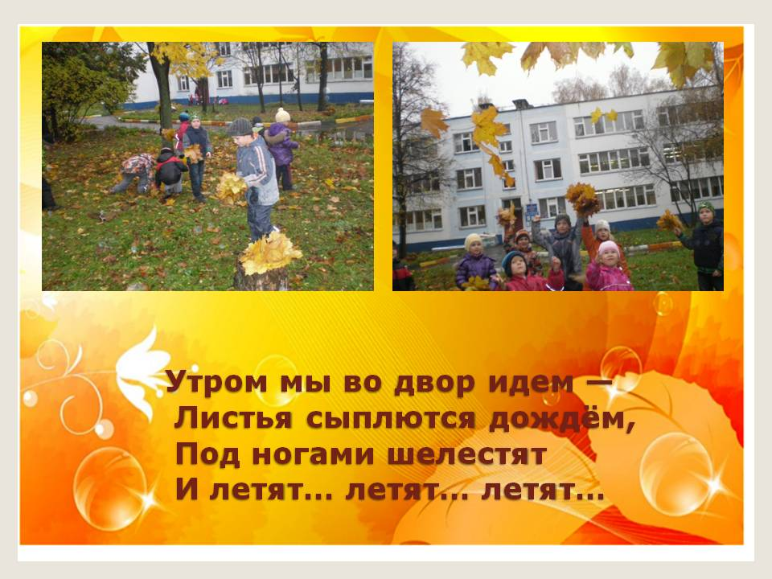
Звук и буква У

Slide 3

Дует, дует ветер,
Дует, задувает.
Желтые листочки
С дерева срывает.
Падают листочки
Прямо нам под ножки.
(И. Планида)

Slide 4
У у

Slide 5
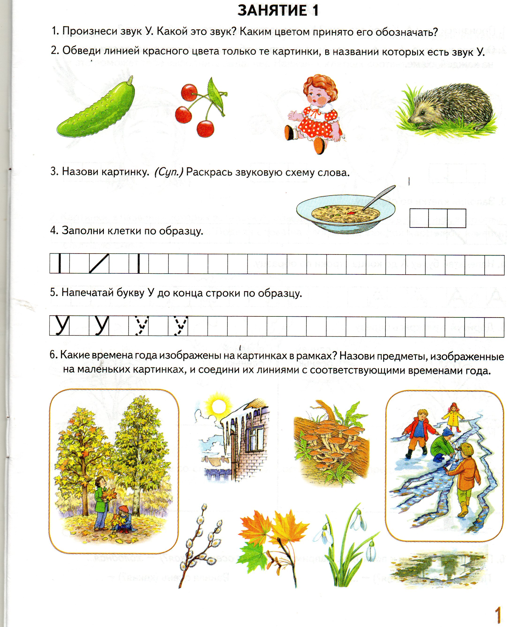

Slide 8
УТ УП УК

